Slide 1
Aula 2 Armazenamento de dados
Prof. Cleilson Gurgel

Slide 2
Apresentação
Cleilson Gurgel de Brito
cleilson.gurgel@ifrn.edu.br
http://lattes.cnpq.br/6242075115828845
Professor de Redes - IFRN
Especialista em Auditoria e Controladoria - FVJ
Bacharel em Ciências da computação - UERN

Slide 3
Conceitos
Dispositivo de armazenamento
É o equipamento capaz de armazenar as informações para posterior consulta ou uso.
Um dispositivo de armazenamento pode guardar informação, processar informação ou ambos.

Slide 4
Unidades de Informação
As unidades de medidas de informações digitais são utilizadas para representar as grandezas que os dados possuem e o espaço que cada informação ocupa.
Classificam-se da menor para a maior como:
Bit – b
Byte – B
Kilobyte – KB
Megabyte – MB
Gigabyte – GB
Terabyte – TB
Petabyte – PB
Exabyte – EB
Zettabyte – ZB
Yottabyte – YB
Googolbyte

Slide 5
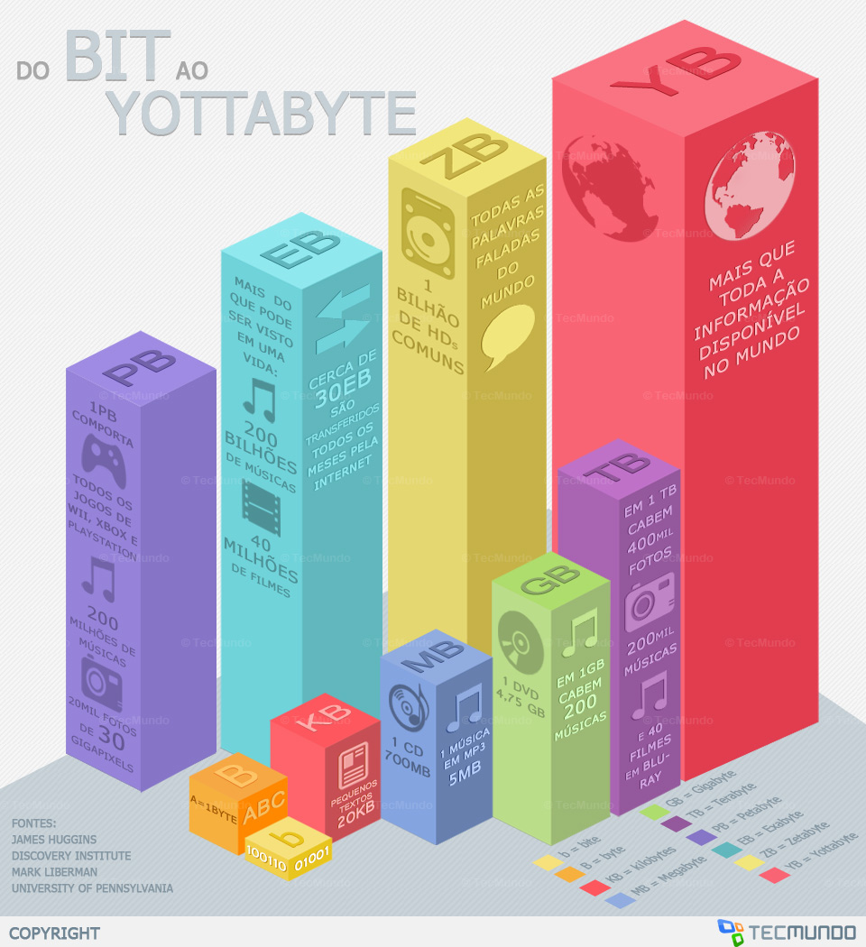

Slide 6
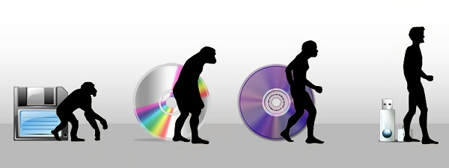
Classificação dos dispositivos
1 Dispositivos de armazenamento por meio magnético.
2 Dispositivos de armazenamento por meio óptico.
3 Dispositivos de armazenamento por meio eletrônico.

Slide 7
Meios magnéticos de armazenamento
Os dispositivos de armazenamento por meio magnético permitem armazenar grande quantidade de dados em um pequeno espaço físico
São exemplos de armazenamento magnético
Disquetes
Fitas
HDs

Slide 8
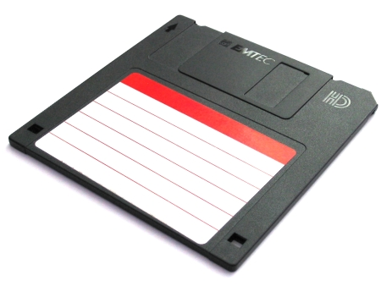
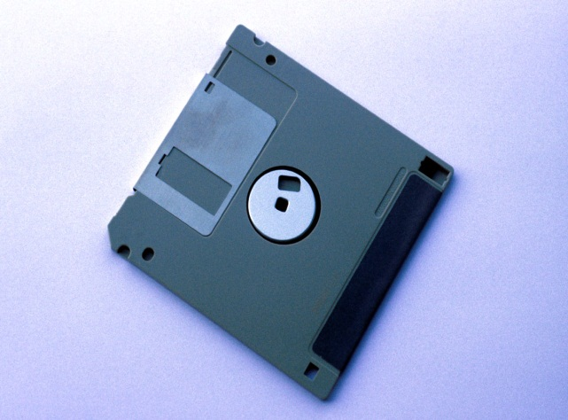
Disquetes
Disco de mídia magnética removível, para armazenamento de dados.
Também conhecido como floppy-disk, que significa disco flexível.
Os mais comuns são os 3,5 polegadas chegando a armazenar a “incrivel” quantidade de 1,44Mb

Slide 9
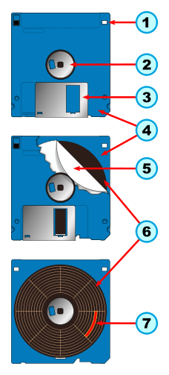
Disquetes

Slide 10
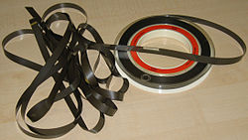
Fitas magnética
Mídia de armazenamento não-volátil que consiste em uma fita plástica coberta de material magnetizável.
A fita pode ser utilizada para registro de informações analógicas ou digitais, incluindo
áudio
vídeo
dados de computador.

Slide 11
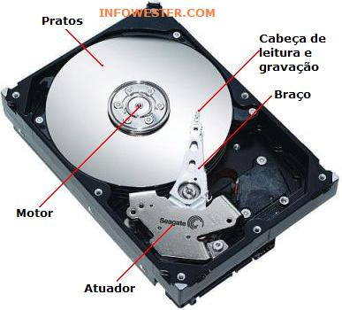
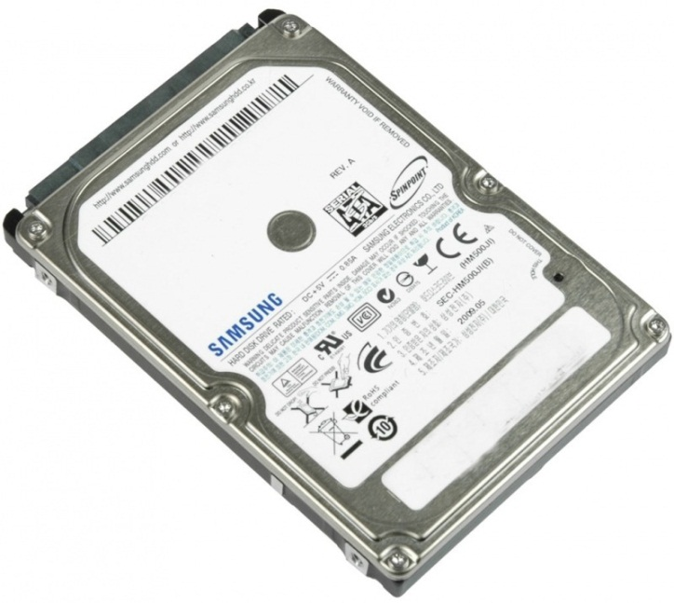
HD – Hard Drive / Disco Rígido
Memória não-volátil, considerada como o principal meio de armazenamento de dados em massa de um computador.

Slide 12
Dispositivos de armazenamento ótico
Geralmente são mais utilizados para o armazenamento de informações multimídia, sendo amplamente aplicados no armazenamento de filmes, música, etc.
São exemplos de dispositivos de armazenamento ótico:
CD-ROMs,
CD-RWs,
DVD-ROMs,
DVD-RWs
BlueRay

Slide 13
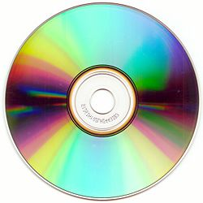
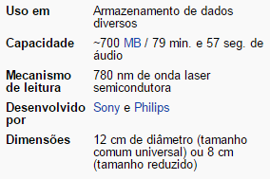
CD – Compact Disc / Disco Compacto
Meio de armazenamento bastante popular de dados digitais, principalmente de música comercializada e softwares de computador, caso em que o CD recebe o nome de CD-ROM.

Slide 14
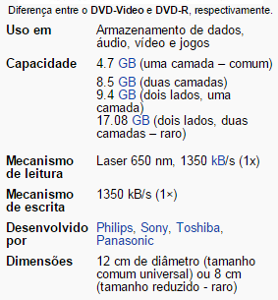
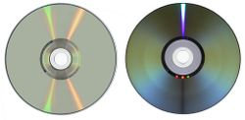
DVD - Digital Versatile Disc / Disco Digital Versátil
Dispositivo digital para arquivar ou guardar dados, som e voz, tendo uma maior capacidade de armazenamento que o CD, devido a uma tecnologia óptica superior

Slide 15
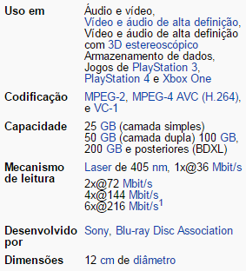
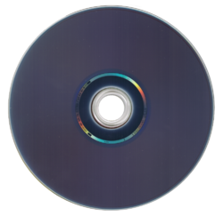
Blu-ray
Formato de disco óptico da nova geração com espessura igual ao CD e ao DVD para vídeo e áudio de alta efinição e armazenamento de dados de alta densidade.

Slide 16
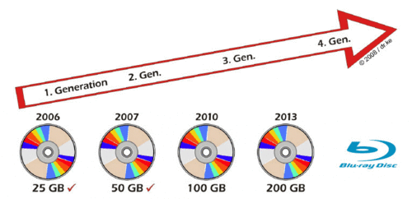
Evolução do Blu-ray

Slide 17
Dispositivos de armazenamento por meio eletrônico
Tecnologia mais recente e que oferece mais perspectivas para a evolução do desempenho na tarefa de armazenamento de informação.
São exemplos de dispositivos de armazenamento Eletrônico:
SSD
Pendrive
Cartões de memória

Slide 18
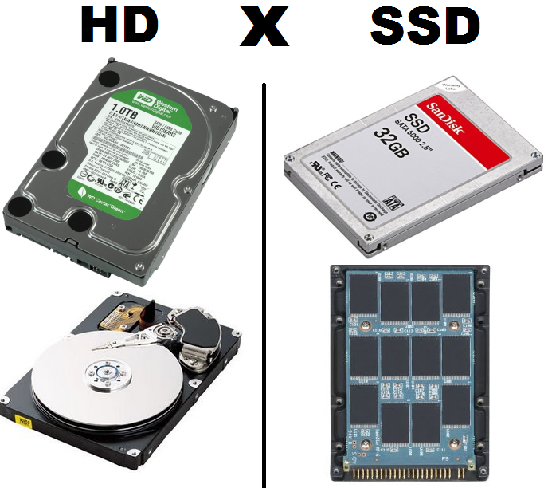
SSD
SSD ou unidade de estado sólido é um tipo de dispositivo, sem partes móveis, para armazenamento não volátil de dados digitais.

Slide 19
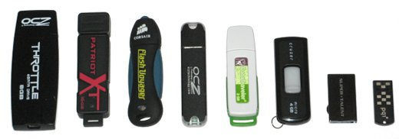
Pendrive
Dispositivo portátil de armazenamento com memória flash, acessível através da porta USB.

Slide 20
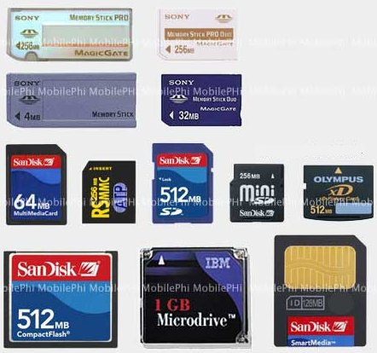
Cartão de memória
Cartão de memória ou cartão de memória flash é um dispositivo de armazenamento de dados com memória flash utilizado em videogames, câmeras digitais, telefones celulares, palms/PDAs, MP3 players, computadores e outros aparelhos eletrônicos.

Slide 21
Dúvidas ou questionamentos ?

Slide 22
Vamos testar nossos conhecimentos ?

Slide 23
Atividade de fixação
Para que serve um dispositivo de armazenamento?
Classifique como dispositivo de armazenamento Magnético, Ótico, ou Eletrônico:
Pendrive ____________________
HD ________________________
DVD _______________________
Cartão de Memória ____________
Fita ________________________
Qual a capacidade de cada dispositivo:
Disquete
CD
DVD
O que é Backup?

